Slide 1
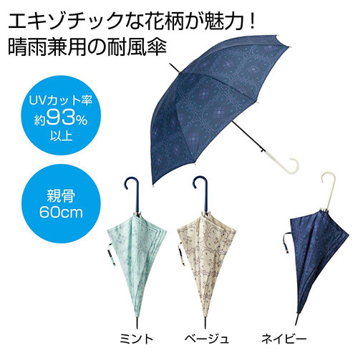
【提案書】
耐風骨ボヘミアンフラワー 晴雨兼用ジャンプ傘
特徴
異国情緒溢れるエキゾチックな花柄が上品でオシャレなジャンプ傘です。UVカット率93％で晴れの日の日傘としても利用できます。雨の多い季節の特典用や景品用としておすすめです。
納期
納期スペース
仕様
素材：ポリエステル・ＦＲＰ・ポリプロピレン
サイズ：全長約88.5cm(親骨60cm)
包装：ポリ袋入り
備考：UVカット率93%以上 ジャンプ式
お見積
お見積りスペース

